Slide 1
Презентация на тему:
«Растим здоровое поколение»
г. Новокуйбышевск, 2015г

Slide 2
Одной из главных задач ДОУ, в соответствии федеральными государственными стандартами, является охрана и укрепление физического и психического здоровья детей, в том числе их эмоционального благополучия.
В связи с этим, физкультурно-оздоровительная работа в детском саду имеет большое значение, как для укрепления здоровья, так и для формирования двигательных умений и навыков, являющихся значимыми компонентами в познавательном и эмоциональном развитии воспитанников.

Slide 3
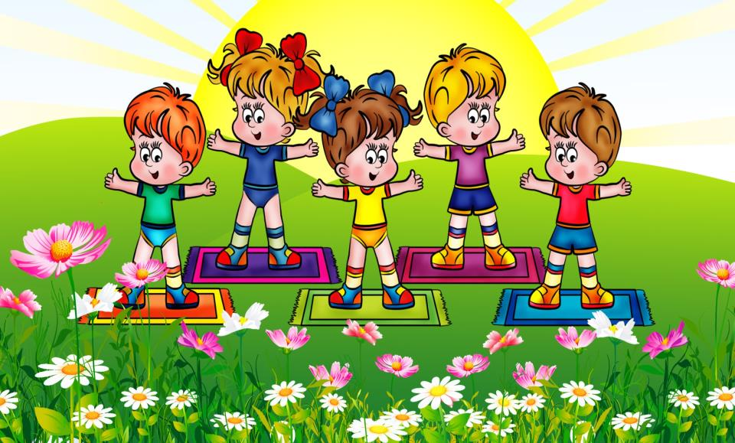
ВАС ПРИВЕТСТВУЕТ, ГРУППА «ЗЕМЛЯНИЧКА»!

Slide 4
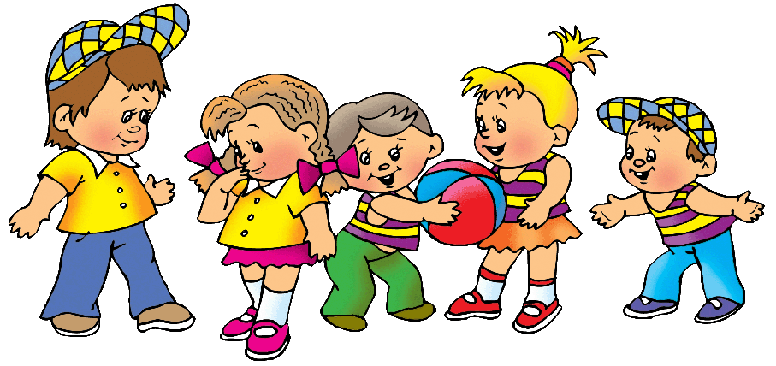
В группе разработана и реализована система мероприятий по сохранению и укреплению здоровья воспитанников.
Основными задачами нашей работы
по физическому воспитанию детей являются
Охрана и укрепление здоровья детей
Формирование жизненно необходимых двигательных умений и навыков ребёнка в соответствии с его индивидуальными особенностями, развитие физических качеств
Создание условий для реализации потребности детей в двигательной активности
Воспитание потребности в здоровом образе жизни
Обеспечение физического и психического благополучия

Slide 5
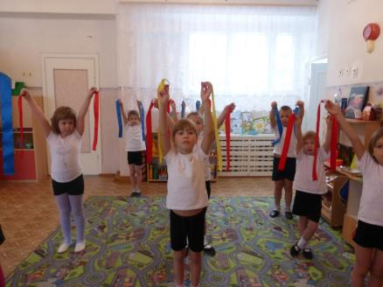
В своей группе мы предусматриваем различные формы и методы по физкультурно – оздоровительной работе
Утренняя гимнастика является одним из важнейших компонентов двигательного режима детей. Она направлена на оздоровление, укрепление, повышение функционального уровня систем организма, развитие физических качеств и способностей детей, закрепление двигательных навыков. Используем на гимнастики косицы, флажки, мячи, кубики, платочки и т. д.

Slide 6
Физкультурные занятия являются основной формой организованной двигательной. Совместно с инструктором по физической культуре мы проводим два занятия в зале, одно на воздухе. С целью заинтересовать детей используем самые разнообразные формы проведения занятий:
занятия обычного типа - образцы, в которых можно найти во многих методических пособиях;
игровые занятия - построенные на основе народных подвижных играх и игр-эстафет с включением игр-аттракционов;
занятия-тренировки
сюжетно-игровые занятия .Такие занятия сочетаются с задачами по обучению спортивному ориентированию, развитию речи;

Slide 7
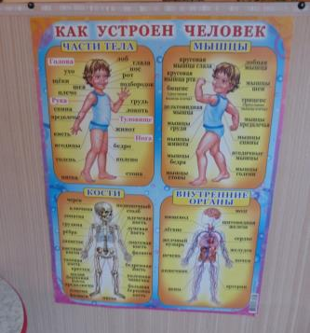
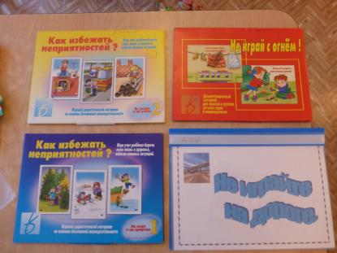
НОД из серии "Забочусь о своем здоровье" проводятся не менее 3 раз в месяц. На этих занятиях дети учатся приемам проведения гигиенических процедур, оказанию элементарной медицинской помощи, получают начальные познания о полезных и вредных растениях, о строении человека, о полезных привычках, об охране здоровья, о спорте
Большое внимание уделяется развитию навыков и умений в области охраны здоровья, соблюдению правил пожарной безопасности, профилактики детского травматизма, обучение детей ПДД.

Slide 8
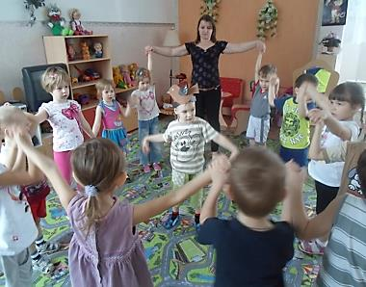
Организованные занятия на прогулках являются эффективной формой обучения детей спортивным играм и упражнениям
Подвижные игры различных видов:
игры на развитие коммуникативных функций
игры большой подвижности
игры малой подвижности
игры с речевым сопровождением
игры на развитие внимания
игры на развитие ориентировки в пространстве
игры с музыкальным сопровождением
игры-превращения

Slide 9
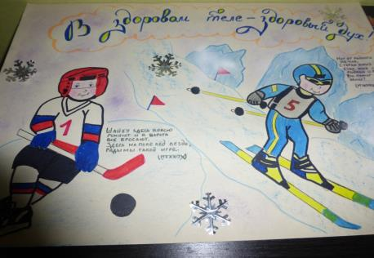
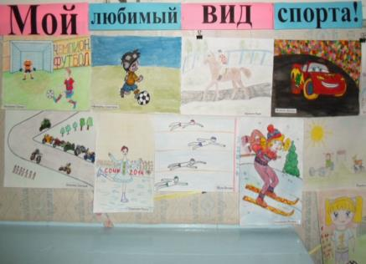
Совместная работа с родителями воспитанников
Родительские собрания, на которых проводятся анкетирование, родители делятся опытом по оздоровительной работе с детьми, проводятся выставки рисунков, выполненные вместе с детьми, изготовление родителями плакатов

Slide 10
Буклеты «Мы против вредных привычек»

Slide 11
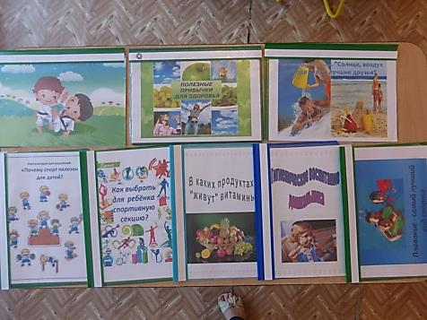
Консультации для родителей, ширмы из серии «Школа здоровья»

Slide 12
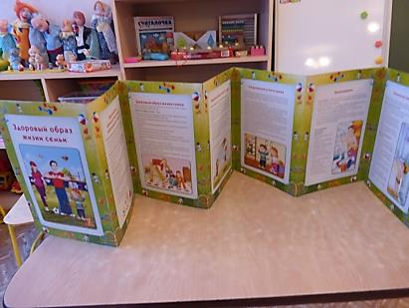
Наличие в группе наглядной информации для родителей по вопросам организации режима и оздоровления детей
Папки-раскладушки по оздоровлению, питанию и закаливанию детей

